Slide 1
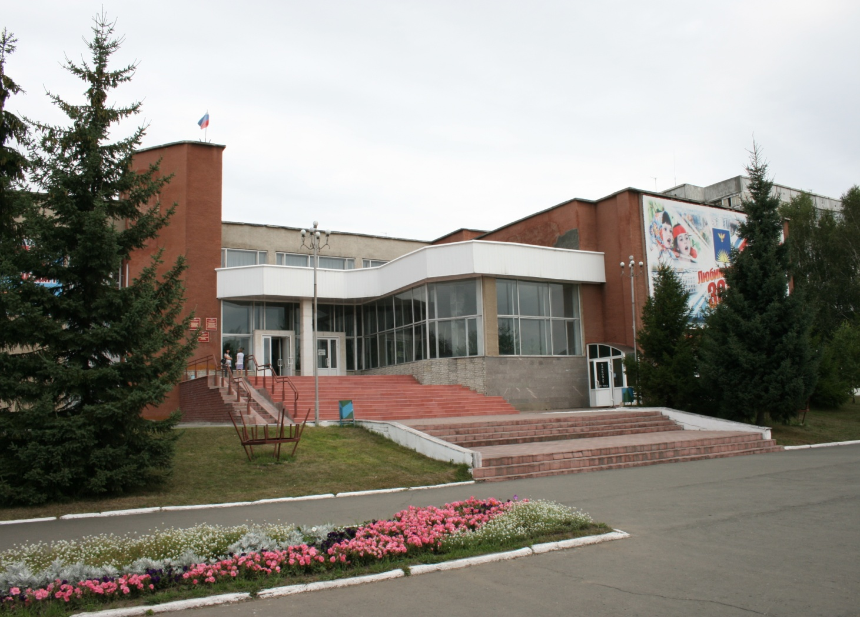
РЕАЛИЗАЦИЯ НАГРАДНОЙ ПОЛИТИКИ АДМИНИСТРАЦИЕЙ ГОРОДА ЗАРИНСКА В 2020 ГОДУ
ОБЩИЙ ОТДЕЛ АДМИНИСТРАЦИИ ГОРОДА ЗАРИНСКА

Slide 2
СРАВНИТЕЛЬНАЯ ТАБЛИЦА
по категориям награждённых (рядовые, руководители)
за 2013-2020г.г. в процентах
ВИДЫ НАГРАД | 2013 рядовые/ Руководи-тели | 2014 рядовые/ Руководи-тели | 2015 рядовые/ Руководи-тели | 2016 рядовые/ Руководи-тели | 2017 рядовые/ Руководи-тели | 2018 рядовые/ Руководи-тели | 2019 рядовые/ Руководи-тели | 2020 рядовые/ Руководи-тели
Государственные и ведомственные награды Российской Федерации | 60/40 | 80/20 | 97/3 | 92/8 | 78/22 | 92/8 | 95/5 | 79/21
Награды Алтайского края | 62/38 | 91/9 | 80/20 | 79/21 | 80/20 | 88/12 | 82/18 | 87/13
Награды города Заринска | 88/12 | 81/19 | 84/16 | 82/18 | 83/17 | 84/16 | 90/10 | 87/13

Slide 3
СТАТИСТИКА РЕГИОНАЛЬНЫХ НАГРАД
за 2013 – 2020г.г.
ВИДЫ НАГРАД | 2013 | 2014 | 2015 | 2016 | 2017 | 2018 | 2019 | 2020
Почётная грамота Алтайского краевого Законодательного Собрания | 5 | 11 | 6 | 7 | 9 | 15 | 9 | 3
Благодарственное письмо Алтайского краевого Законодательного Собрания | 8 | 8 | 8 | 4 | 11 | 20 | 24 | 14
Медаль Алтайского краевого Законодательного Собрания «80 лет представительной власти Алтайского края» | - | - | - | - | - | - | - | 10
Юбилейный памятный знак Алтайского краевого Законодательного Собрания | - | - | - | - | - | - | 3 | 20
Медали Алтайского края | 9 | 9 | 9 | 12 | 3 | 14 | 12 | 11
Юбилейные, памятные медали Алтайского края | 2 | 144 | - | 31 | 36 | 0 | 0 | 0
Почетная грамота Правительства Алтайского края (Администрации Алтайского края) | 14 | 11 | 16 | 22 | 12 | 14 | 16 | 16
Благодарность Губернатора Алтайского края | 9 | 10 | 12 | 11 | 15 | 9 | 22 | 19
Почетная грамота отраслевых Министерств и управлений Алтайского края | 24 | 28 | 27 | 29 | 97 | 183 | 78 | 60
Благодарственные письма, дипломы, сертификаты отраслевых Министерств и управлений Алтайского края | 5 | 3 | 3 | 12 | 5 | 10 | 17 | 49

Slide 4
СТАТИСТИКА НАГРАД ГОРОДА ЗАРИНСКА
за 2013 – 2020 г.г.
ВИДЫ НАГРАД | 2013 | 2014 | 2015 | 2016 | 2017 | 2018 | 2019 | 2020
Звание «Почётный гражданин города Заринска» | - | 1 | - | - | - | - | 1 | 2
Почётная грамота Заринского городского Собрания депутатов | 36 | 37 | 35 | 22 | 20 | 24 | 27 | 25
Благодарность председателя Заринского городского Собрания депутатов | 76 | 88 | 94 | 88 | 26 | 37 | 31 | 29
Ценный подарок Заринского городского Собрания депутатов | - | - | - | - | - | - | 2 | 0
Почётная грамота администрации города Заринска | 100 | 124 | 101 | 110 | 83 | 109 | 118 | 73
Ценный подарок администрации города Заринска | 16 | 13 | 12 | 8 | 9 | 10 | 7 | 0
Благодарность главы города Заринска | 68 | 51 | 48 | 42 | 63 | 72 | 51 | 49

Slide 5
СТАТИСТИКА НАГРАД ГОРОДА ЗАРИНСКА
(по отраслям) за 2020 г.
Наименование отрасли | Звание «Почётный гражданин города Заринска» | Почётная грамота Заринского городского Собрания депутатов | Благодарность председателя Заринского городского Собрания депутатов | Ценный подарок Заринского городского Собрания депутатов | Почётная грамота администрации города Заринска | Ценный подарок администрации города Заринска | Благодарность главы администрации города Заринска | Всего
Пищевая и перерабатывающая промышленность | - | 3 | 5 | - | 6 | - | 9 | 23
Промышленность и энергетика | - | 6 | 6 | - | 13 | - | 9 | 34
Строительство | - | - | - | - | - | - | 1 | 1
Жилищно-коммунальное хозяйство | - | 1 | 3 | - | 5 | - | 4 | 13
Транспорт, дорожное хозяйство | - | - | - | - | 3 | - | 1 | 4
Связь | - | - | - | - | - | - | 1 | 1
Предпринимательство и потребительский рынок | - | - | 1 | - | 5 | - | - | 6
Образование | - | 6 | 1 | - | 8 | - | 1 | 16
Здравоохранение, санэпиднадзор, ветеринария | - | 6 | 6 | - | 21 | - | 12 | 45
Культура, СМИ | - | - | 1 | - | 3 | - | 2 | 6
Социальная защита, занятость, фонды | - | 1 | - | - | 2 | - |  | 3
Физкультура и спорт | 1 | - | - | - | - | - | 2 | 3
Юстиция, органы правопорядка, МЧС, охрана | - | 1 | - | - | 1 | - | - | 2
Налоговые, финансовые органы, банковская и страховая сфера | - | - | - | - | - | - | - | -
Органы местного самоуправления | - | - | 3 | - | 2 | - | 7 | 12
Представительные органы | - | - | 3 | - | - | - | - | 3
Общественные организации | - | 1 | - | - | 4 | - | - | 5
Другие | 1 | - | - | - | - | - | - | 1

